Slide 1


ЗАБАЙКАЛЬСКИЙ ГОСУДАРСТВЕННЫЙ УНИВЕРСИТЕТ
ВОЕННЫЙ УЧЕБНЫЙ ЦЕНТР
Тема 3. Занятие 1. Групповое занятие
взрывное дело

Slide 2
УЧЕБНЫЕ ВОПРОСЫ
Цель занятия:
1. Дать знания о взрывчатых веществах и средствах взрывания.
2. Изучить меры предосторожности при обращении с взрывчатыми веществами и средствами взрывания.
Учебные вопросы :
1. Взрывчатые вещества и средства взрывания применяемые в военном деле.
2. Окопный заряд ОЗ-1, порядок подготовки и приведение в действие.
3. Меры предосторожности при обращении с взрывчатыми веществами, средствами взрывания и проведение взрывных работ

Slide 3
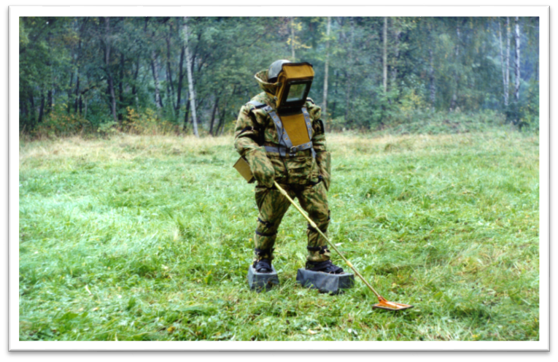
ПЕРВЫЙ УЧЕБНЫЙ ВОПРОС
Взрывчатые вещества и средства взрывания применяемые в военном деле

Slide 4
Статья 294. Хищение огнестрельного оружия, боеприпасов или взрывчатых веществ
Хищение взрывчатых веществ или взрывных устройств
наказываются лишением свободы на срок от восьми до пятнадцати лет с конфискацией имущества или без конфискации.
ПРИМЕЧАНИЕ. Под хищением в настоящей статье понимается умышленное противоправное безвозмездное завладение указанными предметами и веществами или правом на них путем кражи, грабежа, разбоя, вымогательства, мошенничества, злоупотребления служебными полномочиями, присвоения, растраты независимо от наличия или отсутствия корыстной цели.
Статья 295. Незаконные действия в отношении взрывчатых веществ
наказываются лишением свободы на срок от четырех до десяти лет с конфискацией имущества или без конфискации.
ПРИМЕЧАНИЕ. Лицо, добровольно сдавшее предметы, указанные в статье 295, настоящего Кодекса, освобождается от уголовной ответственности за действия, предусмотренные названными статьями, кроме случаев сбыта.

Slide 5
Статья 298. Hенадлежащее выполнение обязанностей по охране взрывчатых веществ
наказывается арестом на срок до шести месяцев, или ограничением свободы на срок до трех лет, или лишением свободы на тот же срок.
Статья 463. Нарушение правил обращения с материалами, веществами и предметами, представляющими повышенную опасность для окружающих
наказывается лишением свободы на срок от двух до семи лет.

Slide 6
Работы, выполняемые при помощи взрывчатых веществ, называются взрывными.
Они входят в состав основных мероприятий инженерного обеспечения боевых действий войск.

Slide 7
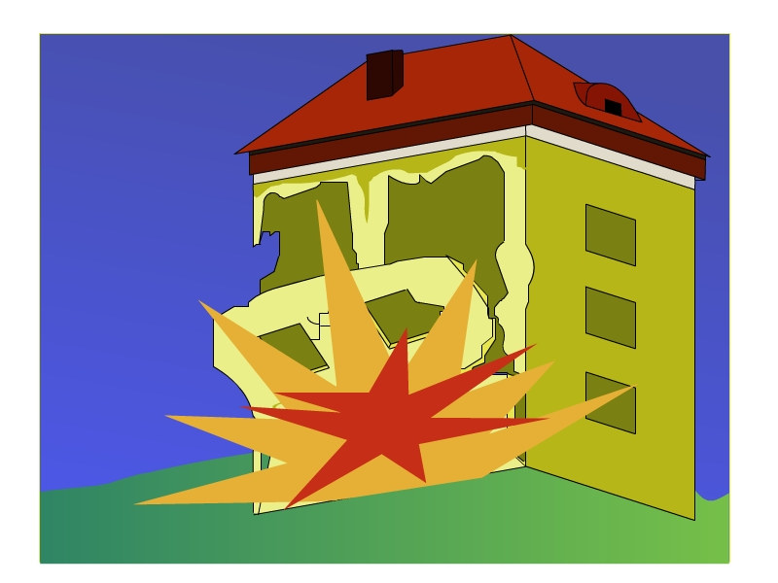
Взрывные работы применяются:
При разрушении (взрывании) объектов

Slide 8
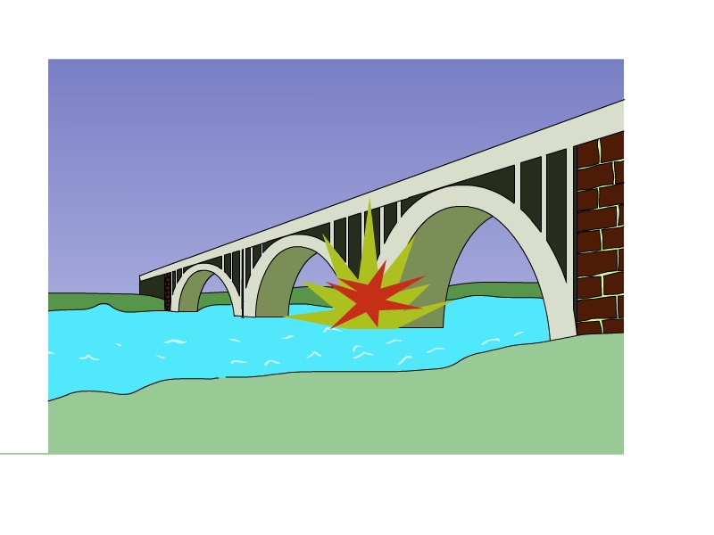
Взрывные работы применяются:
При взрывании мостов

Slide 9
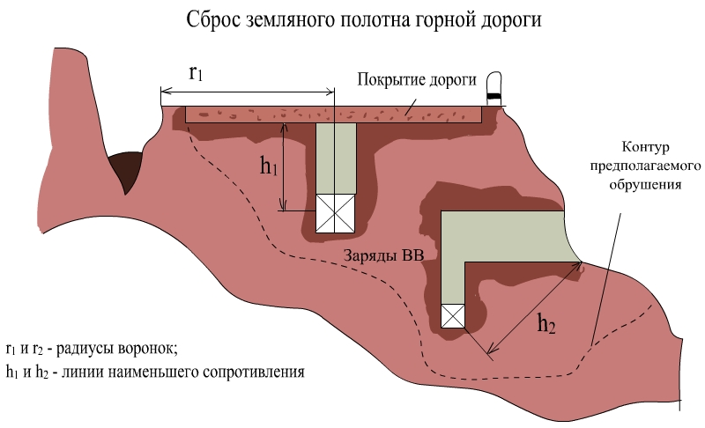
Взрывные работы применяются:
При разрушении дорог

Slide 10
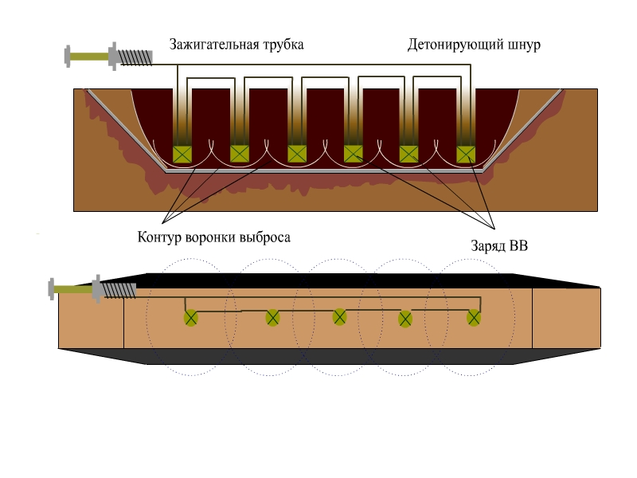
Взрывные работы применяются:
При устройстве укрытий для личного состава и техники

Slide 11
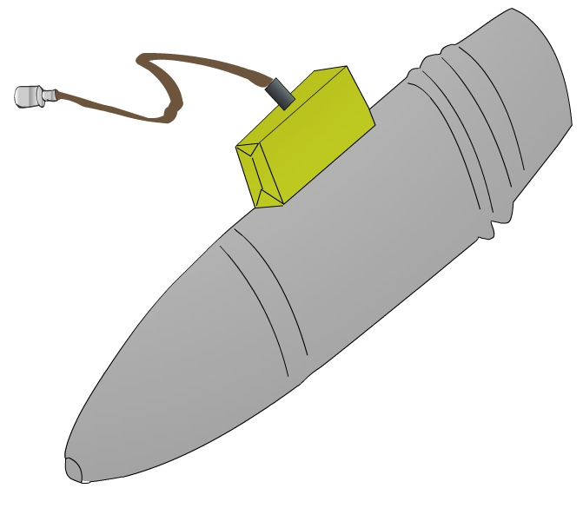
Взрывные работы применяются:
Вес заряда ВВ в зависимости от
калибра снаряда
Калибр снаряда, мм | Вес заряда ВВ, кг
37 – 76 | 0,2 – 0,4
105 – 150 | 0,6 – 0,8
150 – 200 | 0,8 – 1,0
200 – 300 | 1,0 – 2,0
300 – 400 | 2,0 – 3,0
Более 400 | Более 3,0
Заряд ВВ
Зажигательная трубка
При уничтожении взрывоопасных предметов в
ходе работ по разминированию территории РБ

Slide 12
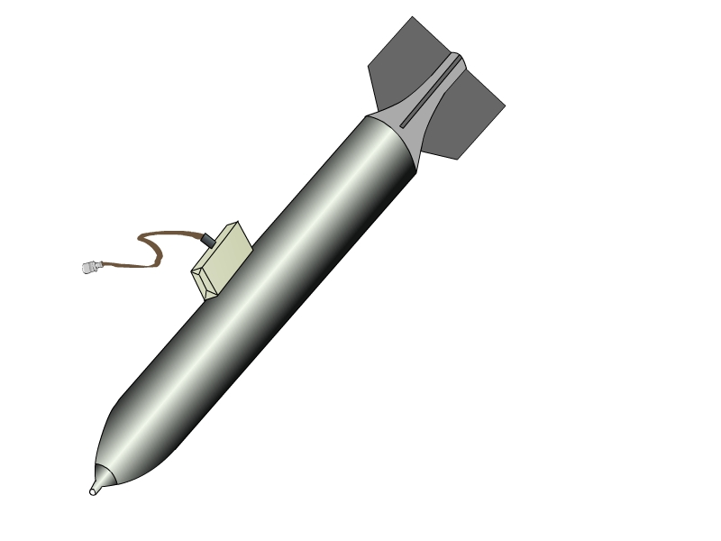
Взрывные работы применяются:
Вес заряда ВВ в зависимости от
калибра авиабомбы
Зажигательная трубка
Калибр авиабомбы, кг | Вес заряда ВВ, кг
до 10 | 0,2
100 | 0,6
250 | 1,0
500 | 1,6
1000 | 2,0
1500 | 2,4
2000 | 3,0
5000 | 5,0
Заряд ВВ
При уничтожении авиабомб

Slide 13
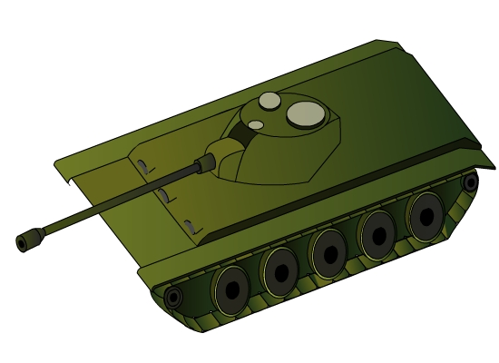
Взрывные работы применяются:
Места расположения зарядов ВВ при взрывании танка
Заряд ВВ 0,4 - 0,8 кг
на двигателе
Заряд ВВ 2,0 - 4,0 кг
в стволе орудия
Заряд ВВ 2,0 кг
на гусенице
Заряд ВВ 2,0 - 4,0 кг
у основания башни
При порче и уничтожении материальной части

Slide 14
В военном деле взрывчатые вещества применяются для:
- устройства заграждений и проделывании в них проходов;
- фортификационного оборудования позиций и районов расположения войск в мерзлых грунтах и скальных породах;
- разрушения объектов, зданий и сооружений;
- уничтожения взрывоопасных предметов;
- устройства и оборудования переправ на замерзших водных преградах, защите мостов и гидротехнических сооружений во время ледохода;
- ликвидации последствий аварий и катастроф.

Slide 15
Взрывчатыми веществами (ВВ) называются химические соединения или смеси, которые под влиянием определённых внешних воздействий способны к быстрому самораспространяющемуся химическому превращению с образованием сильно нагретых и обладающих большим давлением газов, которые, расширяясь, производят механическую работу.
Возбуждение взрывчатого превращения ВВ называется инициированием.
Способы инициирования:
1.механический (удар, трение, накол);
2.тепловой (искра, пламя, нагревание);
3.электрической (нагревание, искровой разряд);
4.химический (реакция с интенсивным выделением тепла);
5.взрыв другого заряда ВВ (взрыв капсюля-детонатора или соседнего заряда).

Slide 16
Процесс взрывчатого превращения, обусловленный прохождением ударной волны по взрывчатому веществу и протекающий с постоянной для этого вещества сверхзвуковой скоростью называется детонацией.
Взрыв это химическое превращение вещества из одного состояния в другое. С химической точки зрения взрыв - тот же процесс, что и горение топлива, основанное на окислении кислородом горючих веществ (углерода и водорода), но распространяющийся по взрывчатому веществу с большой переменной скоростью, измеряемой сотнями или тысячами метров в секунду.

Slide 17
ВВ в зависимости от их природы и состояния обладают определенными взрывчатыми характеристиками.
Наиболее важными из них являются:
чувствительность к внешним воздействиям;
энергия (теплота) взрывчатого превращения;
скорость детонации;
бризантность;
фугасность (работоспособность).

Slide 18
КЛАССИФИКАЦИЯ ВЗРЫВЧАТЫХ ВЕЩЕСТВ

Slide 19
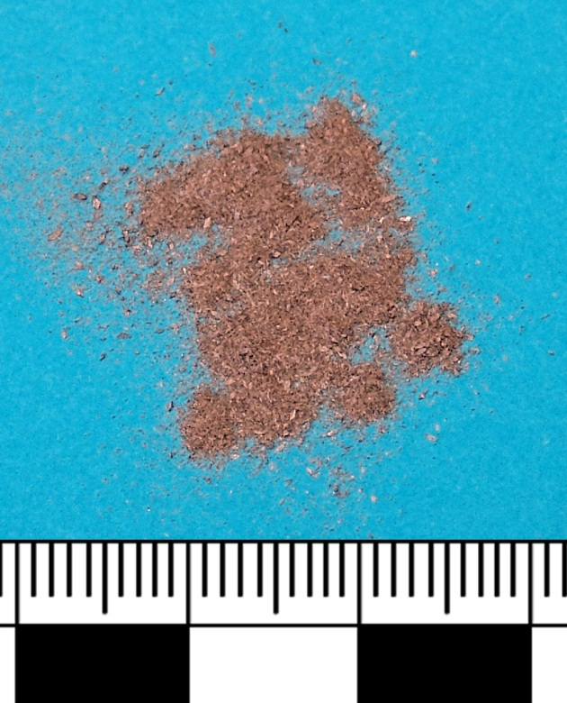
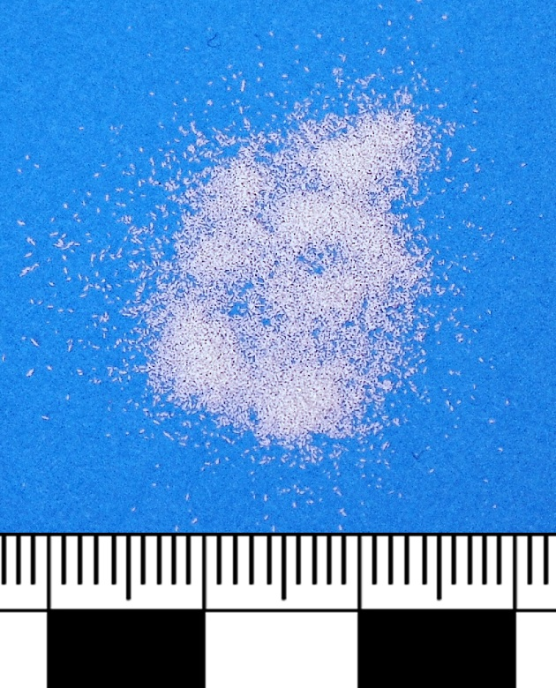
Инициирующие ВВ
Гремучая ртуть
Внешний вид:
Кристаллическое вещество белого или серого цвета. Кристаллы имеют игольчатую форму.
Чувствительно и к лучу огня, и к механическому воздействию.
Характер горения:
происходит вспышка с глухим хлопком, на месте могут остаться следы серого цвета.
ОПАСНО!

Slide 20
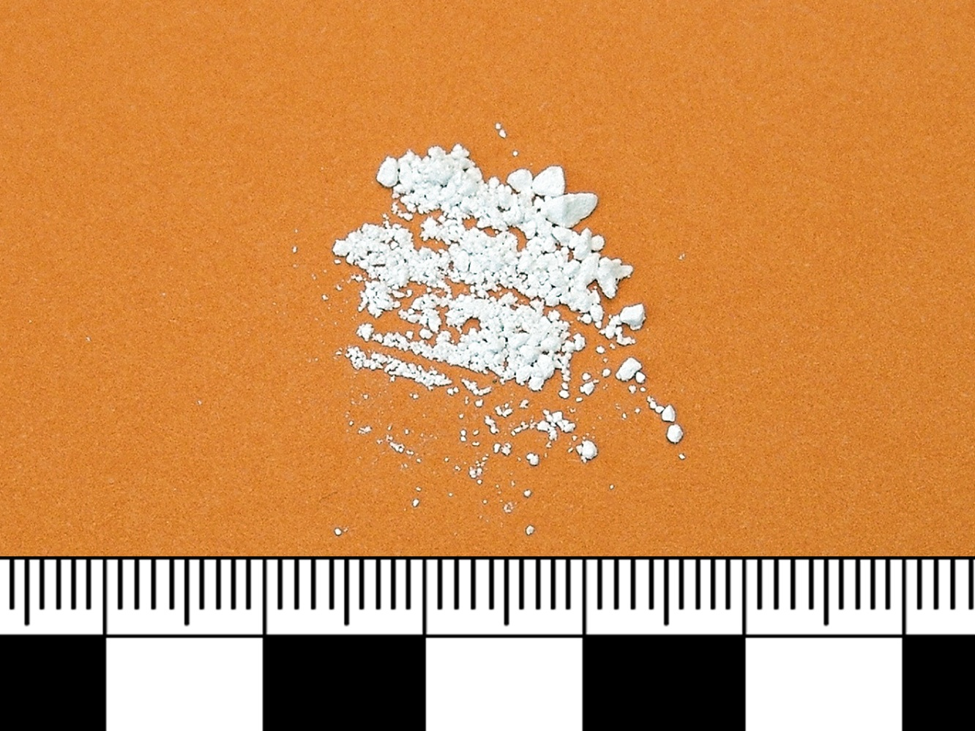
Азид свинца
Инициирующие ВВ
Внешний вид:
белое порошкообразное вещество, частицы напоминают комки крахмала или муки.
Особенно чувствительно к механическим воздействиям.
Характер горения:
происходит взрыв с короткой яркой вспышкой и образованием воздушной ударной волны.
ОПАСНО!

Slide 21
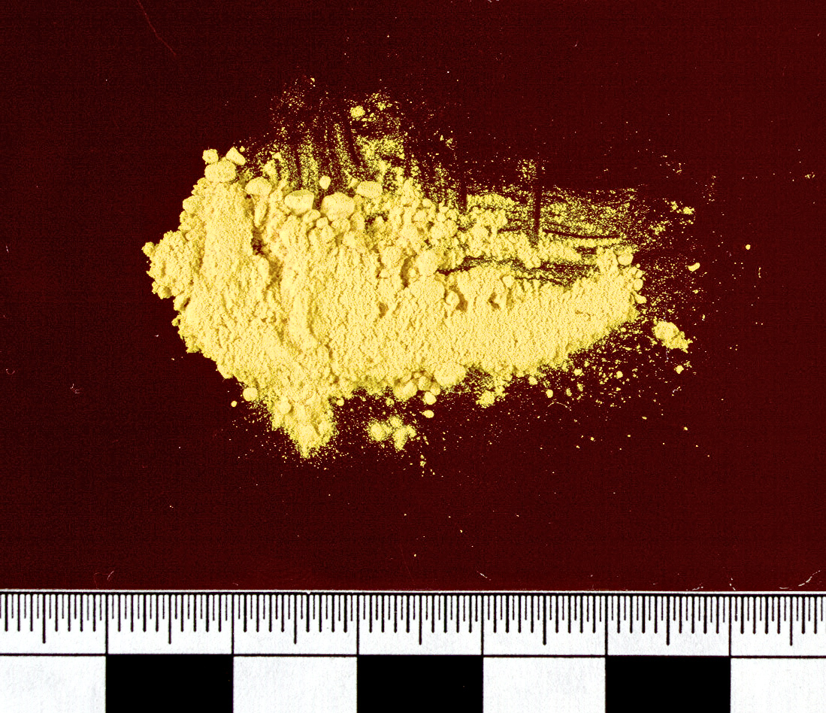
ТНРС
Инициирующие ВВ
Внешний вид:
ярко-желтое порошкообразное вещество.
Особенно чувствительно к лучу огня.
Характер горения:
происходит взрыв с короткой яркой вспышкой и громким звуком.
ОПАСНО!

Slide 22
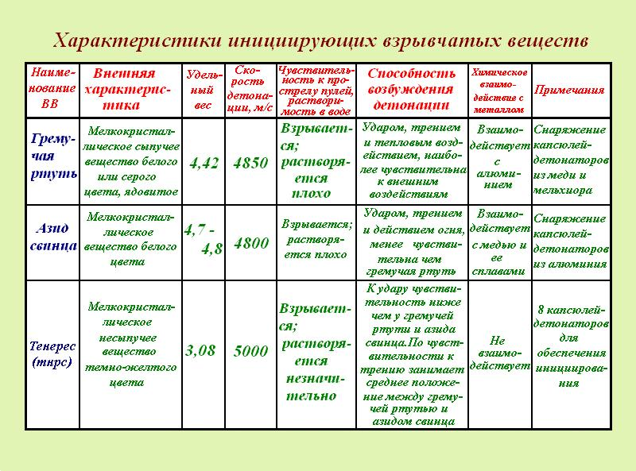

Slide 23
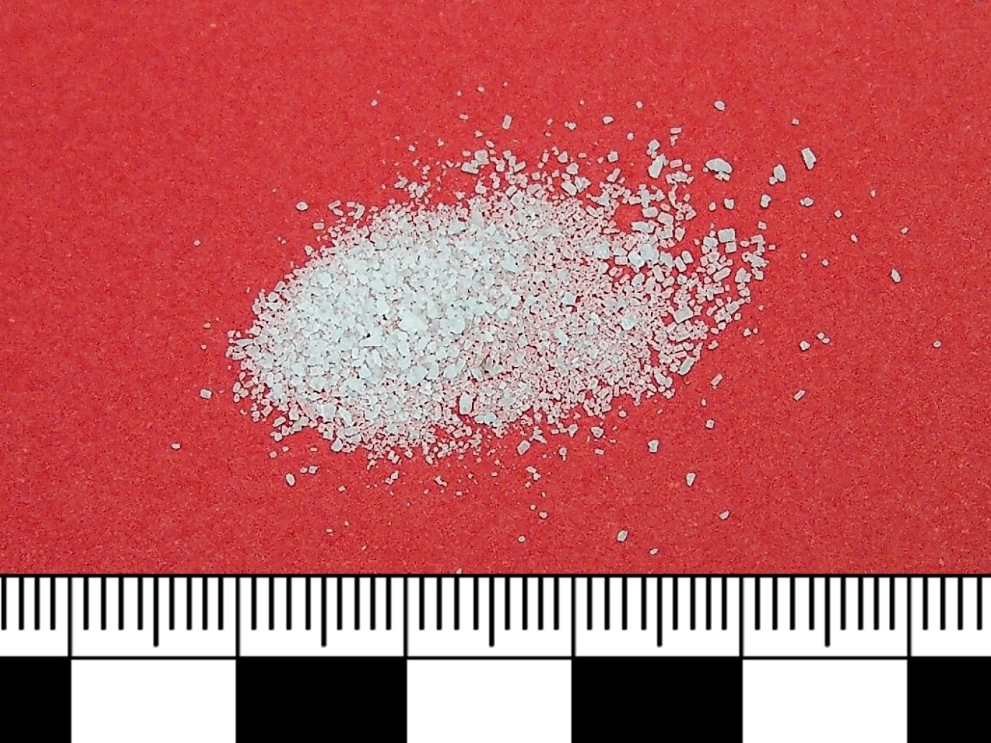
Тэн
(тетранитрат пентаэритрита)
Бризантные ВВ
Внешний вид:
порошкообразное вещество белого цвета.
?
Характер горения:
сгорает без остатка ярким желто-оранжевым интенсивным пламенем.
В чистом виде применяется для снаряжения детонирующих шнуров.

Slide 24
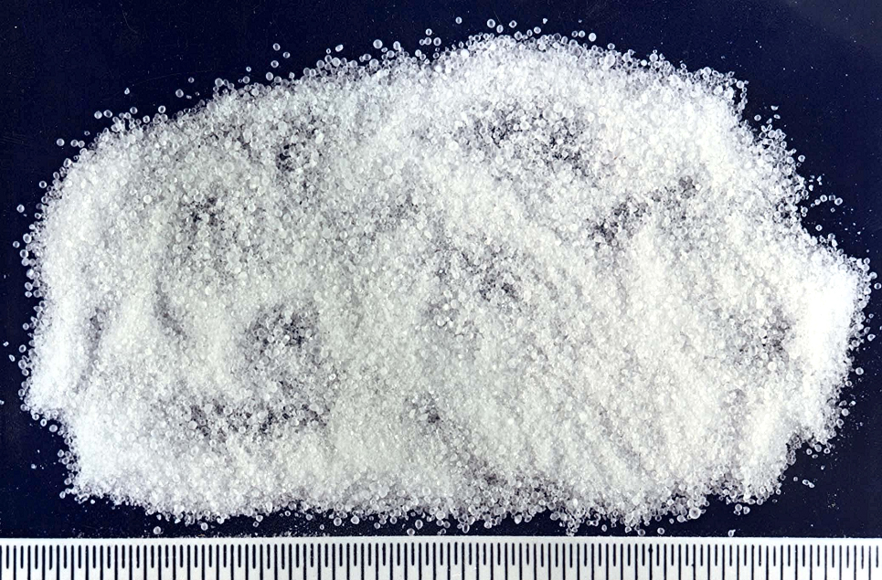
Гексоген
Бризантные ВВ
Внешний вид:
белое кристаллическое вещество.
Характер горения:
сгорает без остатка ярким оранжево-желтым пламенем.
На практике в чистом виде встречается редко.
ОПАСНО!

Slide 25
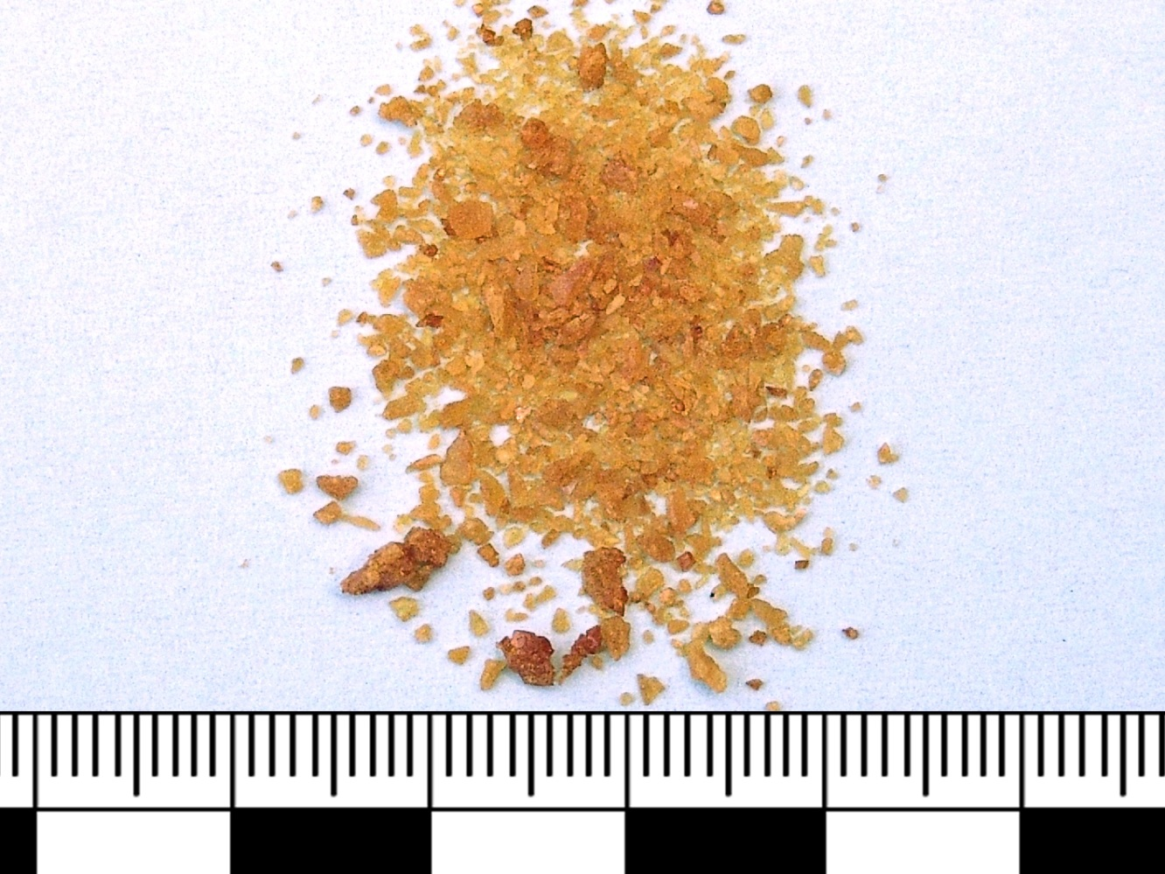
Тетрил
Бризантные ВВ
Внешний вид:
мелкокристаллическое вещество желтого цвета.
Характер горения:
сначала расплавляется, потом сгорает ярким интенсивным пламенем без копоти.

Slide 26
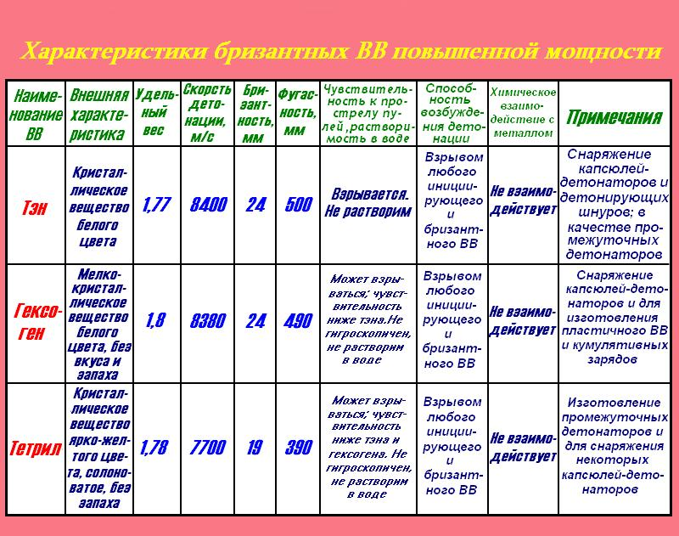

Slide 27
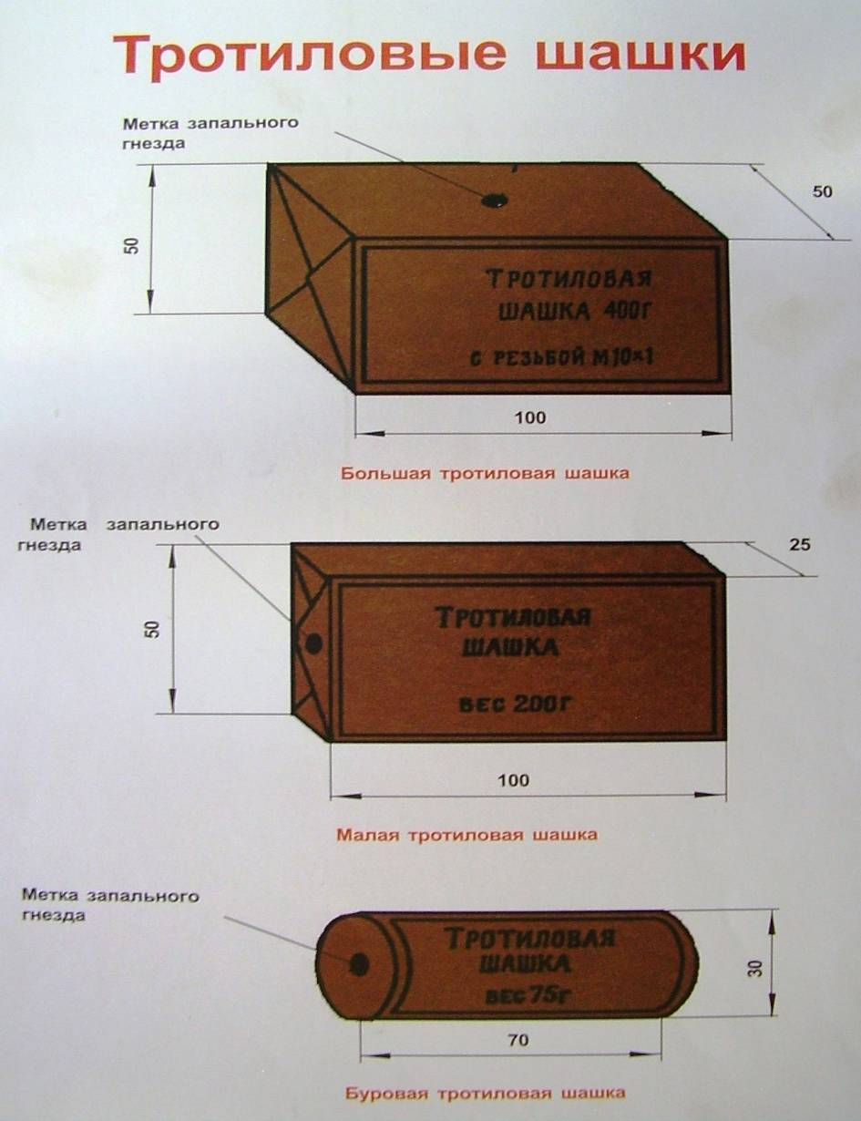
Тротил
Тротил (тринитротолуол, тол, ТНТ) — основное бризантное ВВ, применяемое для взрывных работ и снаряжения большинства боеприпасов; он представляет собой кристаллическое вещество от светложелтого до светло-коричневого цвета, горьковатое на вкус. Тротил плавится без разложения при температуре около 81°С, температура вспышки около 310°С; на открытом воздухе горит желтым сильно коптящим пламенем без взрыва. Горение тротила в замкнутом пространстве может переходить в детонацию. К удару, трению и тепловому воздействию тротил малочувствителен.
Для производства взрывных работ тротил, как правило, применяется в виде прессованных шашек:

Slide 28
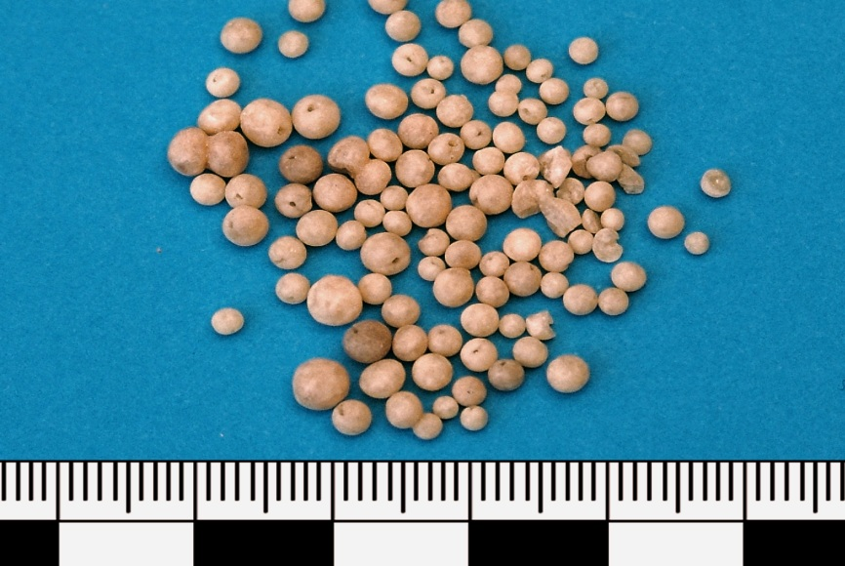
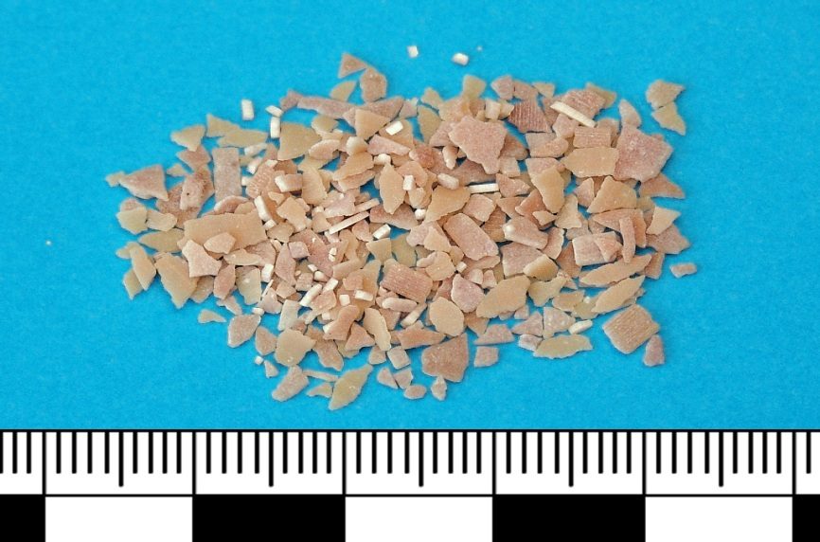
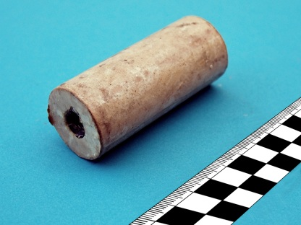
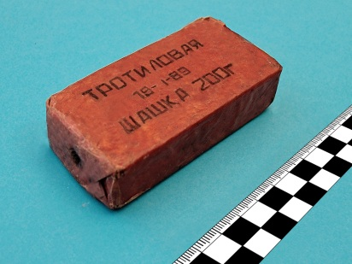
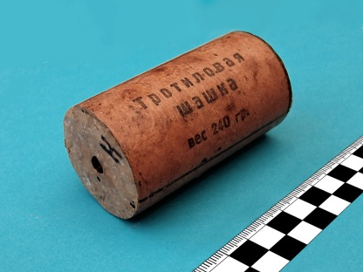
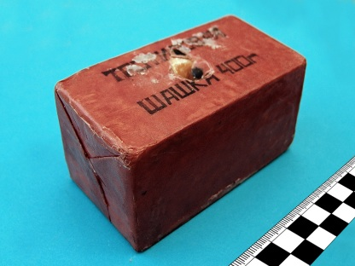
Тротил
Бризантные ВВ
Внешний вид:
темно-желтое вещество, иногда с «горьковатым» запахом.
Характер горения:
перед воспламенением расплавляется, сгорает с большим количеством копоти без остатка.
гранулированный тротил
чешуированный тротил
сферические гранулы от светло-желтого до темно-коричневого цвета диаметром от 1 до 4 мм с глухим отверстием
чешуйки от светло-желтого до темно-коричневого цвета толщиной 0,5 мм
прессованный тротил: изделия из чешуек (шашки) имеют характерный "ячеистый" рисунок .

Slide 29
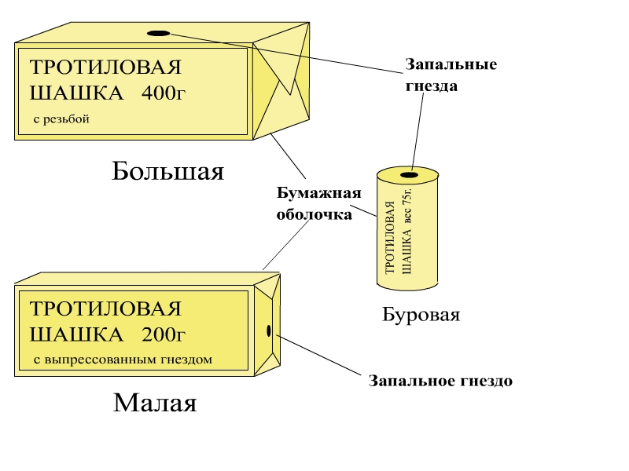
Тротиловые шашки

Slide 30
Пластичное ВВ
Пластит - 4 представляет собой однородную тестообразную массу светло-кремового цвета плотностью 1,4.
Пластит изготовляется из порошко­образного гексогена (80%) и специального пластифика­тора (20%) путем тщательного их перемешивания.
Пластит - 4 негигроскопичен и нерастворим в воде; легко деформируется усилием рук.
Пластические свойства пластита-4 сохраняются при температуре от —30° до +50°.
К удару, трению и тепловым воздействиям пластит-4 малочувствителен (его чувствительность лишь немного выше чувствительности тротила). При простреле ружейной пулей, как правило, не взрывается и не загорается; при зажигании горит; горение его в количестве до 50 кг протекает энергично, но без взрыва. С металлами пластит-4 химически не взаимодействует. Детонирует он от капсюля-детонатора, погруженного в массу заряда на глубину не менее 10 мм.

Slide 31
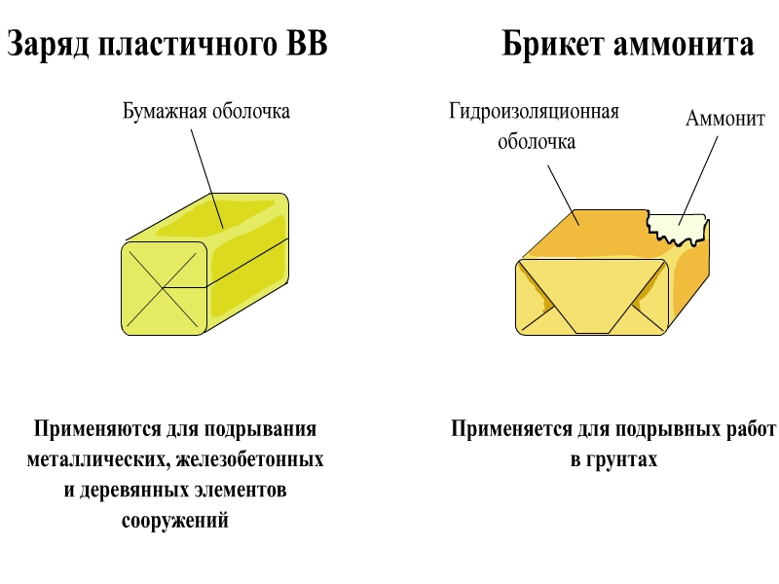

Slide 32
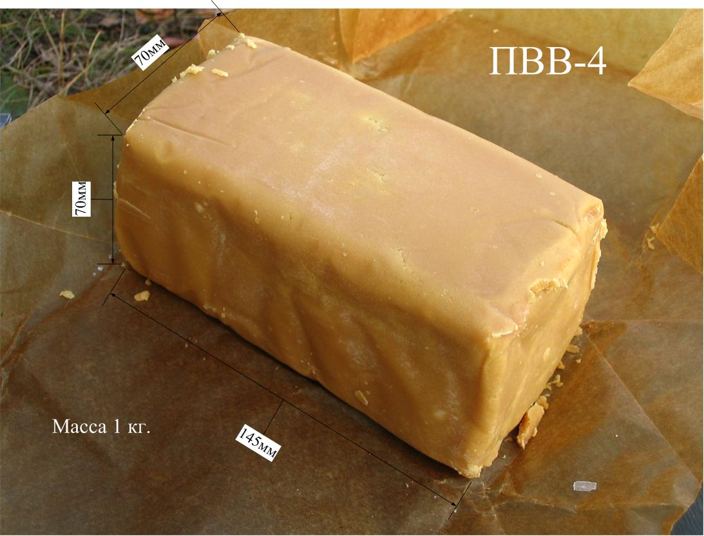
Пластичное ВВ (пластит-4): поставляется в войска в виде брикетов размером 70 × 70 × 145 мм, вес1 кг.
Брикеты по 32 шт. упаковываются в деревянные ящики.

Slide 33
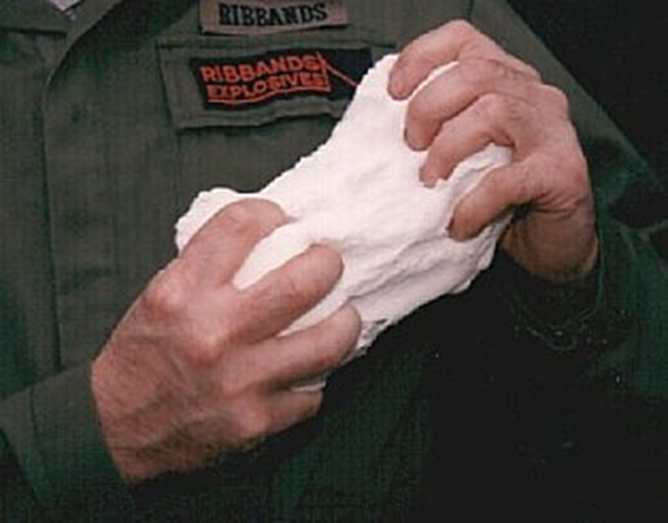
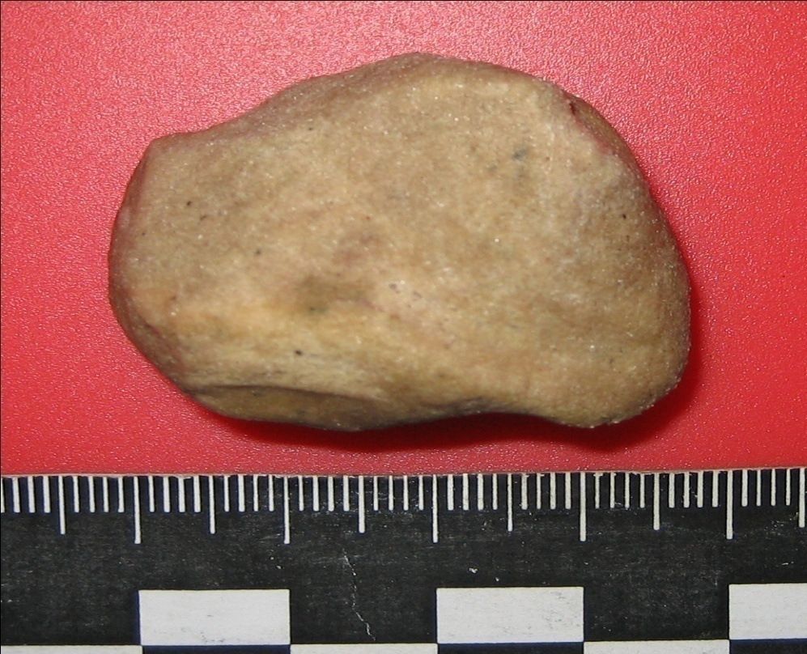
Пластит

Slide 34
Характеристики ВВ
Название | Тротиловые шашки |  |  | Заряд пластичного ВВ
 | Большая | Малая | Буровая
Характеристики
Вес ВВ, кг | 0,4 | 0,2 | 0,075 | 1,0
Размеры мм:
- длина | 100 | 100 | - | 145
- ширина (диаметр) | 50 | 50 | 30 | 70
- высота | 50 | 25 | 70 | 70
Состав ВВ | Тротил (тринитротолуол, тол, ТНТ) |  |  | Смесь гексогена с пластификатором
Цвет ВВ | Светло-желтый или светло-коричневый |  |  | Светло-кремовый
Способ взрыва | Взрываются от капсюля-детонатора № 8А

Slide 35
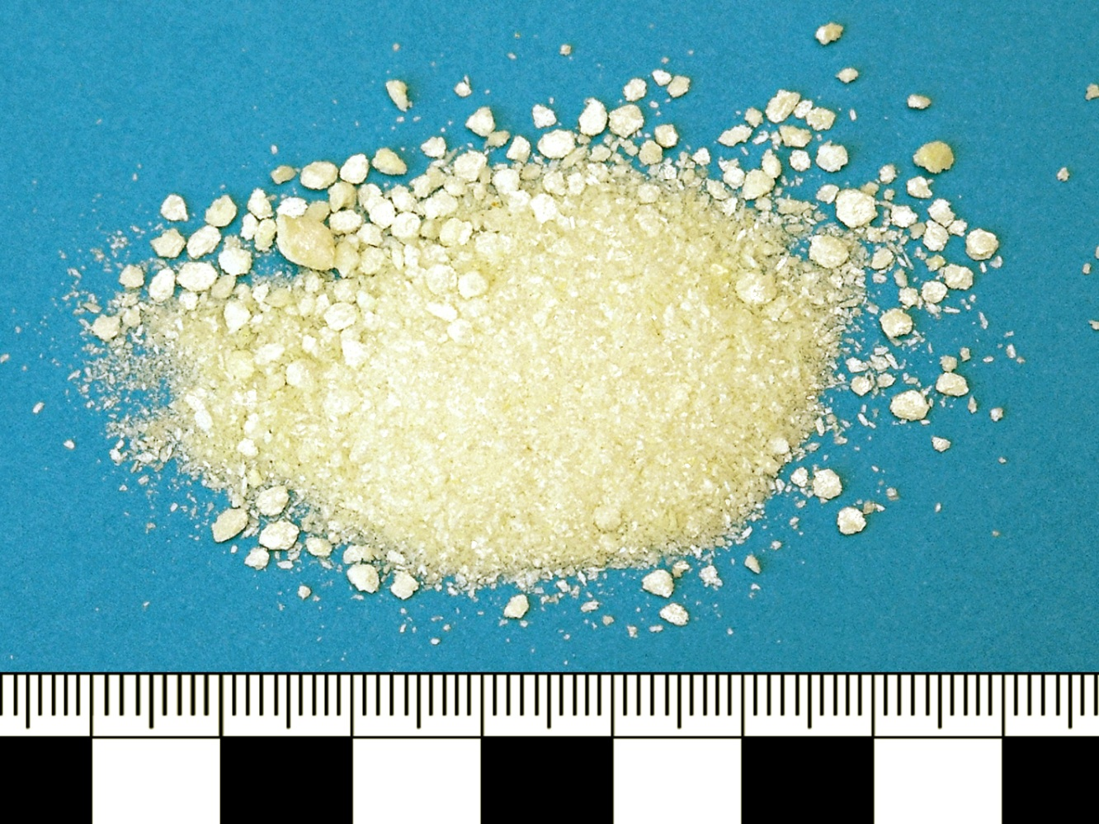
Пикриновая кислота
Бризантные ВВ
Внешний вид:
порошкообразное вещество ярко-желтого цвета.
Характер горения:
сначала расплавляется, потом загорается, горит слабым пламенем с выделением большого количества копоти.
ОПАСНЫ смеси пикриновой кислоты с измельченными металлами или пикриновая кислота в металлической таре. При контакте кислоты с металлами образуются очень чувствительные к нач. импульсу соединения – пикраты.

Slide 36
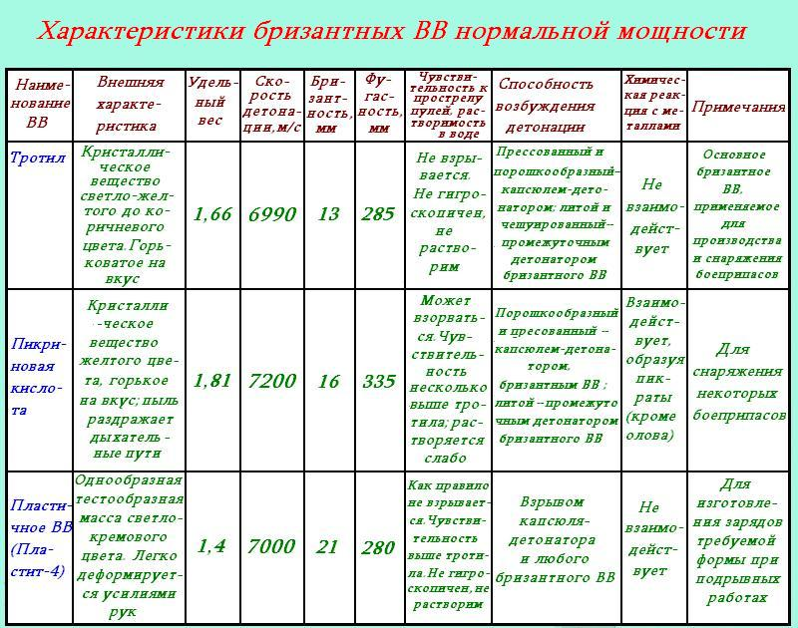

Slide 37
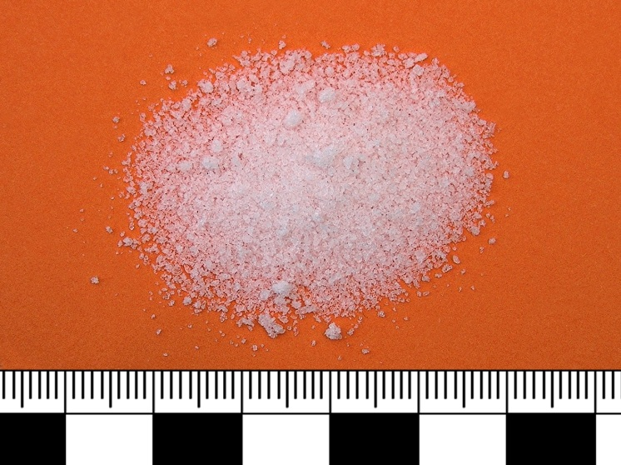
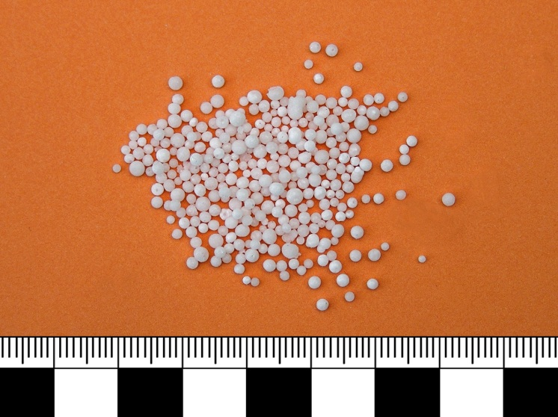
Аммиачная селитра
Бризантные ВВ
кристаллическая аммиачная селитра
гранулированная аммиачная селитра
Внешний вид:
сыпучее гигроскопическое вещество, которое может слеживаться.
Внешний вид:
гранулы от белого до желтого цвета с глухим отверстием.
Характер горения:
при нагревании расплавляется, закипает, пузырится и с легким шипением разлагается без остатка.

Slide 38
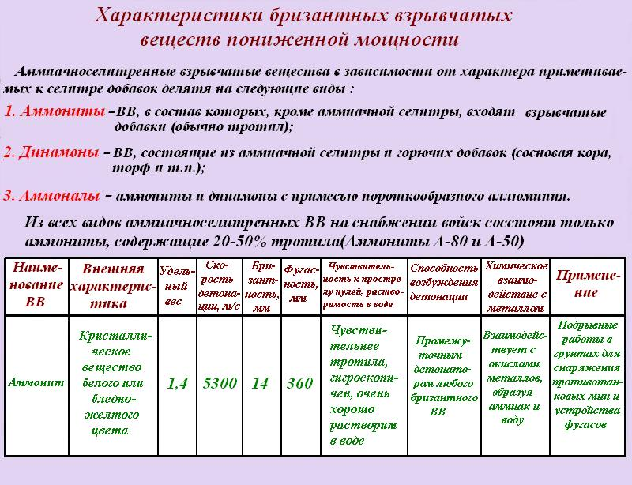

Slide 39
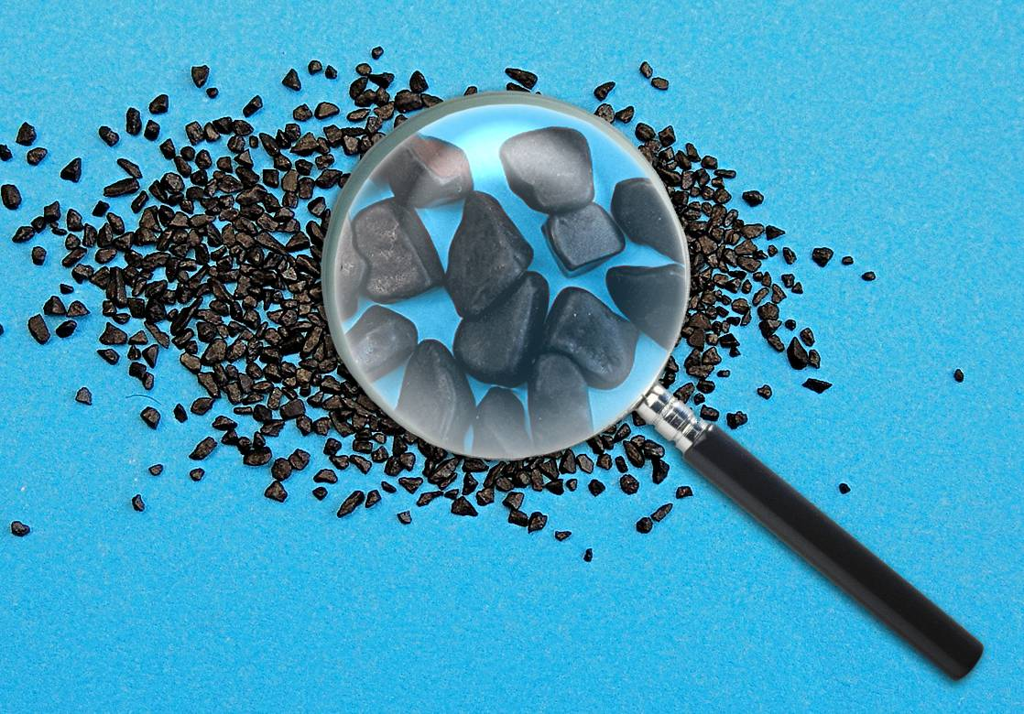
Дымный порох
Метательные ВВ
-механическая смесь нитрата калия (калиевой селитры), древесного угля и серы в соотношении 75/15/10% (масс.).
Пороховые элементы – графитованные зерна черного цвета неправильной формы.

Slide 40
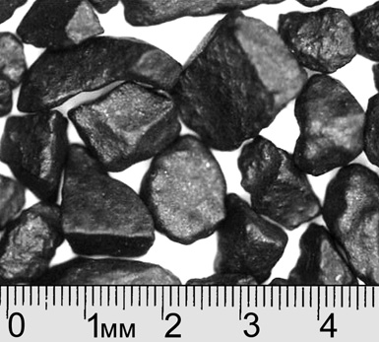
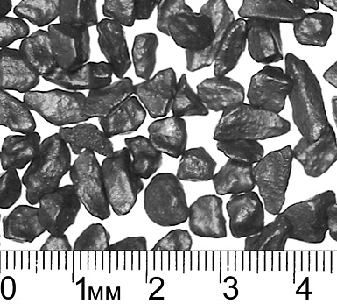
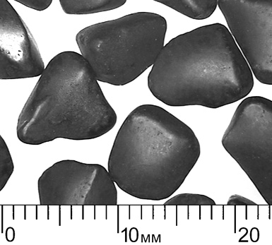
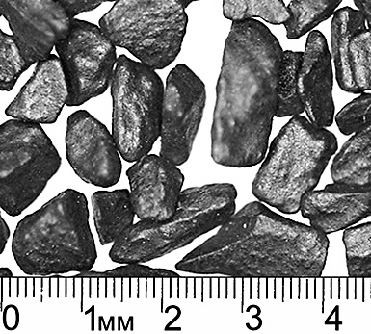
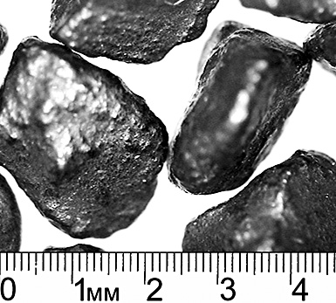
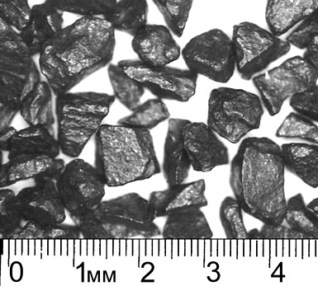
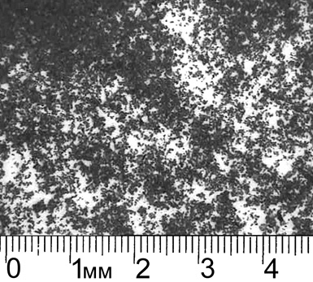
Дымный порох
Метательные ВВ
КЗДП
крупнозернистый
дымный порох.
ДОП (0,31-1,25мм)
- дымный охотничий порох.
ДРП
- дымный ружейный порох.
ДВП (0,31-1,25мм)
- дымный взрывной порох.
ДМП (0,31-1,25мм)
- дымный минный порох.
ДШП (0,23-0,93мм)
- дымный шнуровой порох.
ПМ (менее 0,28 мм)
– пороховая мякоть.

Slide 41
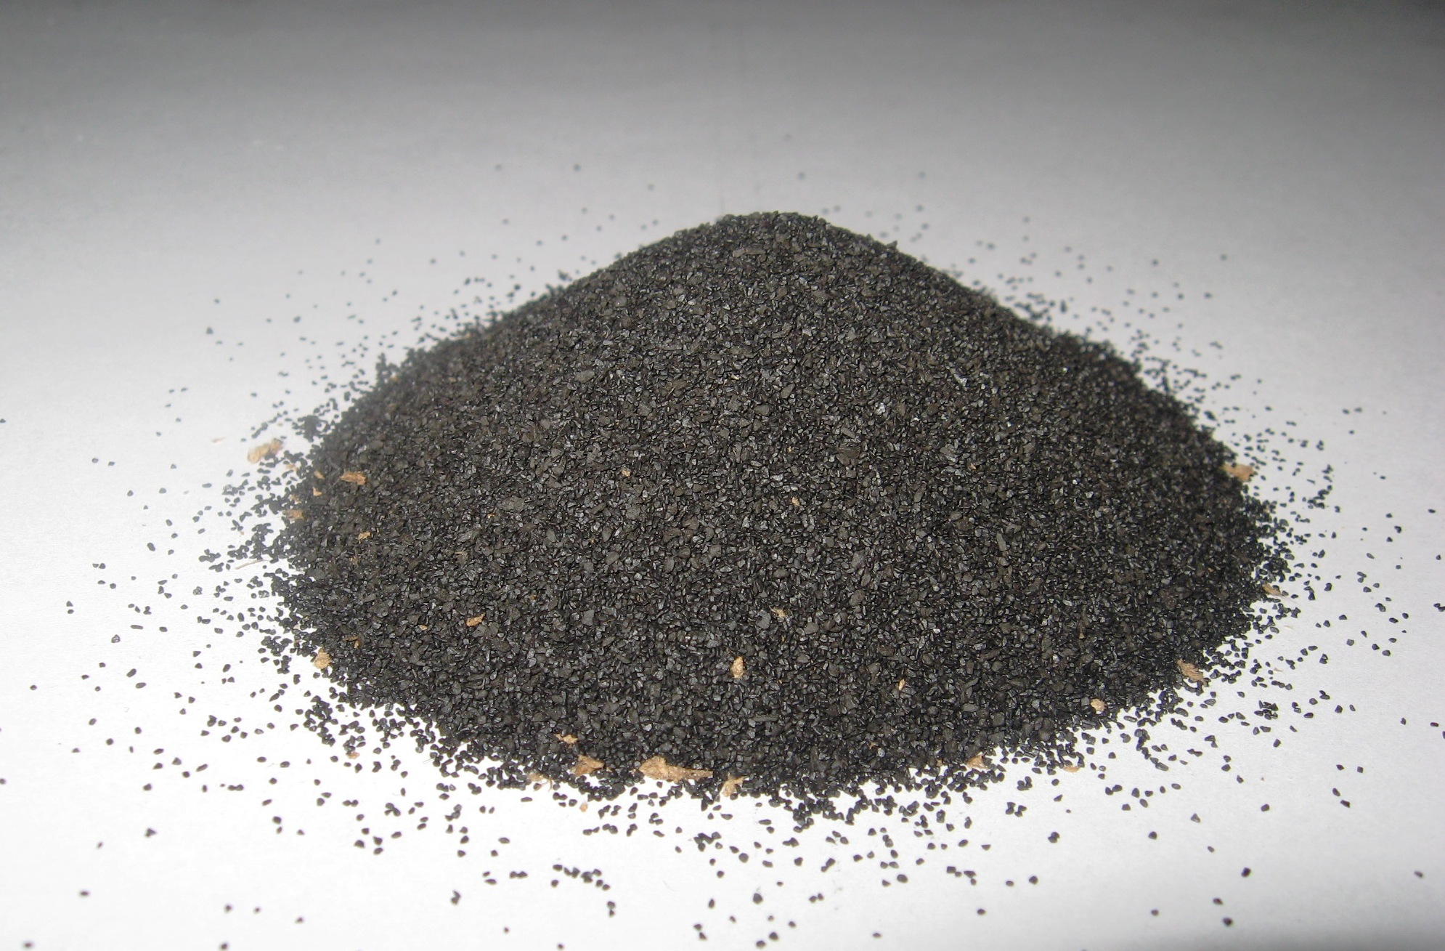
Дымный порох

Slide 42
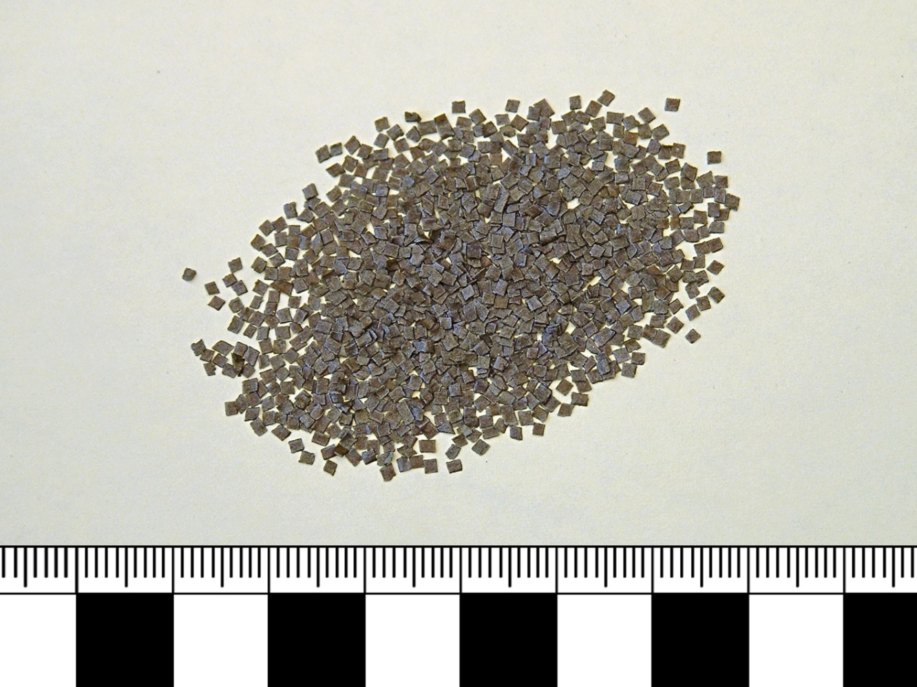
Бездымные пороха
Метательные ВВ
Внешний вид:
бездымные пороха представляют собой сформированные пороховые элементы в виде цилиндров (с каналом или без), сферических частиц или эллипсоидов, пластинок или ленты; размер порохового элемента зависит от вида оружия, в котором он применяется; цвет частиц может быть: черным, серым, серо-зеленым, светло-желтым, темно-желтым, красно-коричневым.
Характер горения:
сгорают интенсивным пламенем, после сгорания пороховых элементов может остаться шлак, формой напоминающей исходную.

Slide 43
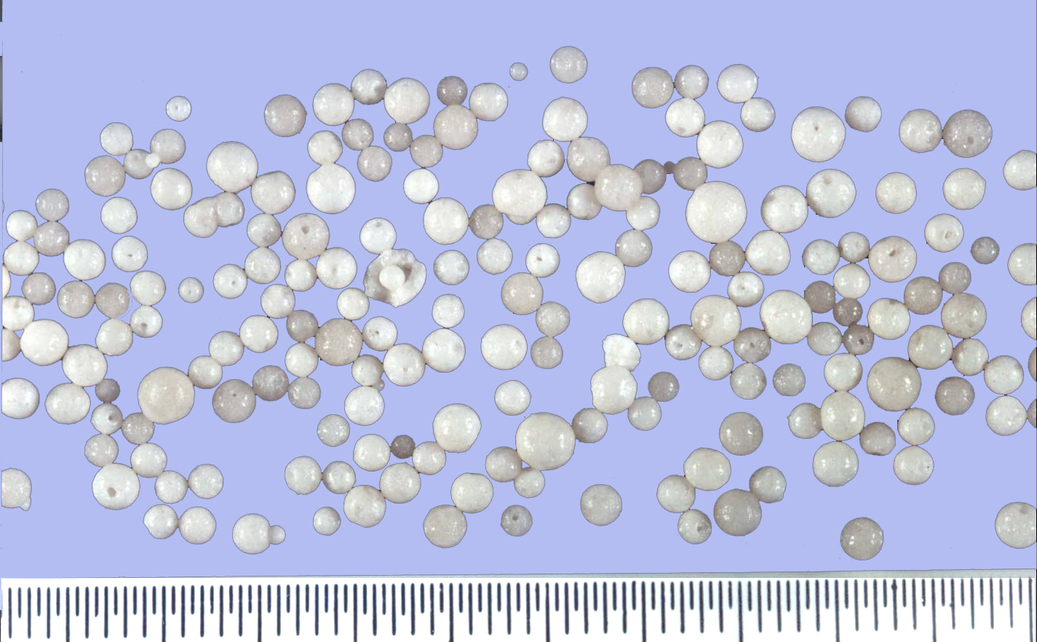
Аммиачная селитра (гранулированная)

Slide 44
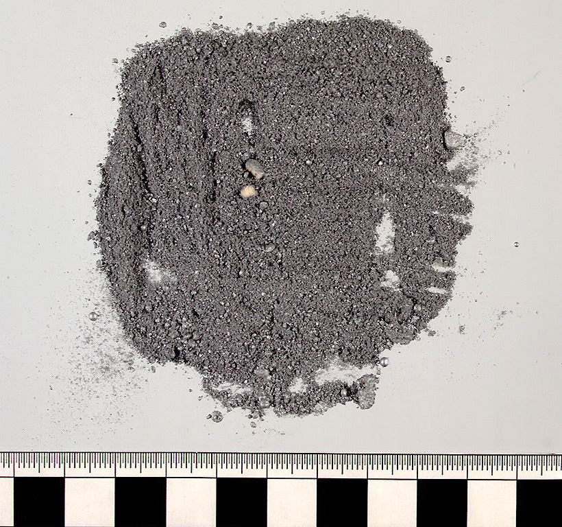
Самодельное ВВ на основе аммиачной селитры и краски «серебрянки»

Slide 45
СРЕДСТВА ВЗРЫВАНИЯ (СВ) – средства, предназначенные для возбуждения (инициирования) взрыва зарядов ВВ и боеприпасов
СРЕДСТВА ВЗРЫВАНИЯ
ПЕРВИЧНЫЕ
ВТОРИЧНЫЕ
средства, с помощью которых осуществляется подрыв зарядов ВВ
бризантные ВВ, оформленные в заряды различной конфигурации
средства инициирования (средства воспламенения, средства детонирования)
средства передачи инициирующего импульса
подрывные машинки
провода электровзрывной сети
взрыватели

Slide 46
Средства инициирования – устройства срабатывающие от простого начального импульса (удар, трение, накол, нагрев, искровой разряд) и предназначены для воспламенения порохов, пиротехнических составов и детонации бризантных ВВ.
Средства воспламенения – устройства, выделяющие при срабатывании тепловую энергию в виде луча пламени, нагрева нити накаливания, искрового разряда. К ним относятся ударные, накольные, тёрочные капсюли-воспламенители и электровоспламенители.
Средства детонирования – средства инициирования, предназначенные для возбуждения детонации бризантных взрывчатых веществ: капсюли-детонаторы, электродетонаторы, запалы.

Slide 47
Средства передачи инициирующего импульса – устройства, предназначенные для передачи на расстояние инициирующего импульса в виде луча огня (огнепроводный шнур) или детонационного импульса (детонирующий шнур).

Slide 48
Взрыватель (минный взрыватель) – специальное устройство для возбуждения (инициирования) взрыва заряда ВВ.
По принципу действия:
механические, вызывающие взрыв заряда ВВ после механического освобождения ударника, который накалывает своим жалом капсюль-воспламенитель или капсюль-детонатор;
электромеханические, замыкающие электрическую цепь, чем обеспечивается поступление электрического тока к электродетонатору заряда – ЗАМЫКАТЕЛИ;

Slide 49
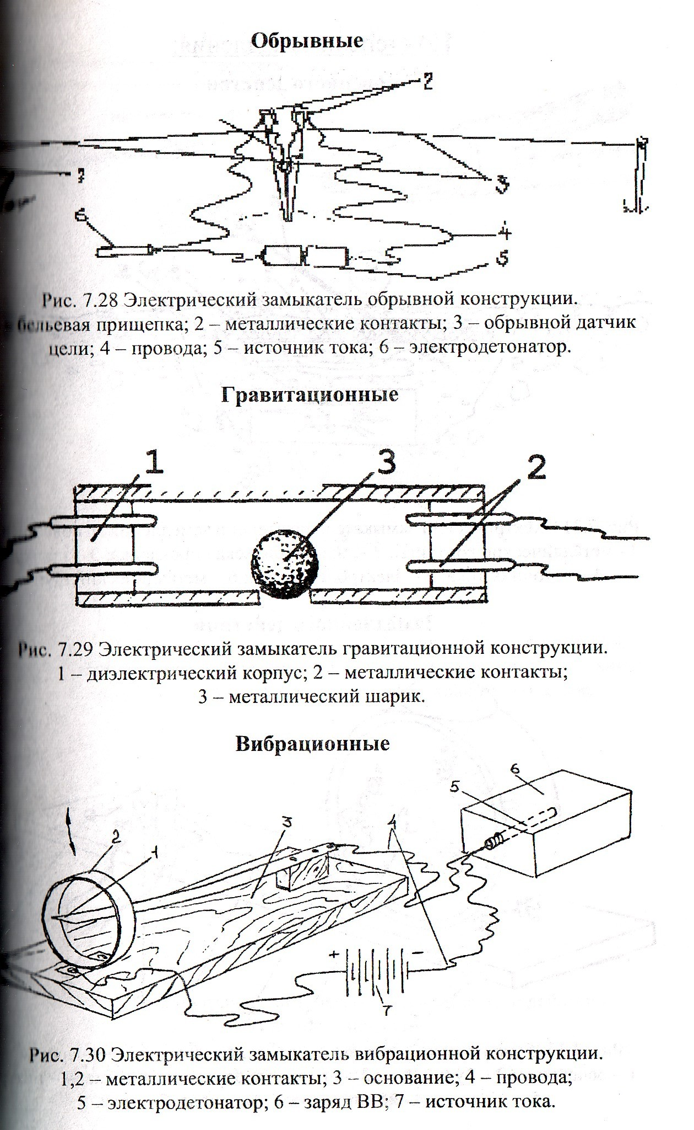

Slide 50
электрохимические, срабатывающие по истечении определенного времени, в течении которого происходит электрохимическое растворение, а затем разрыв проволоки, освобождающей ударник, который или воздействует на капсюль-воспламенитель (капсюль-детонатор), или замыкает электрическую цепь на электродетонатор;
часовые, срабатывающие по истечении установленного времени.

Slide 51
По срокам действия: взрыватели бывают мгновенного или замедленного действия.
мгновенного действия вызывают взрыв зарядов мин при первом же непосредственном воздействии на них (при нажатии, натяжении или обрыве проволоки, замыкания контактов электрической цепи и т.п.).
замедленного действия вызывают взрыв зарядов мин по истечении заранее установленного срока.

Slide 52
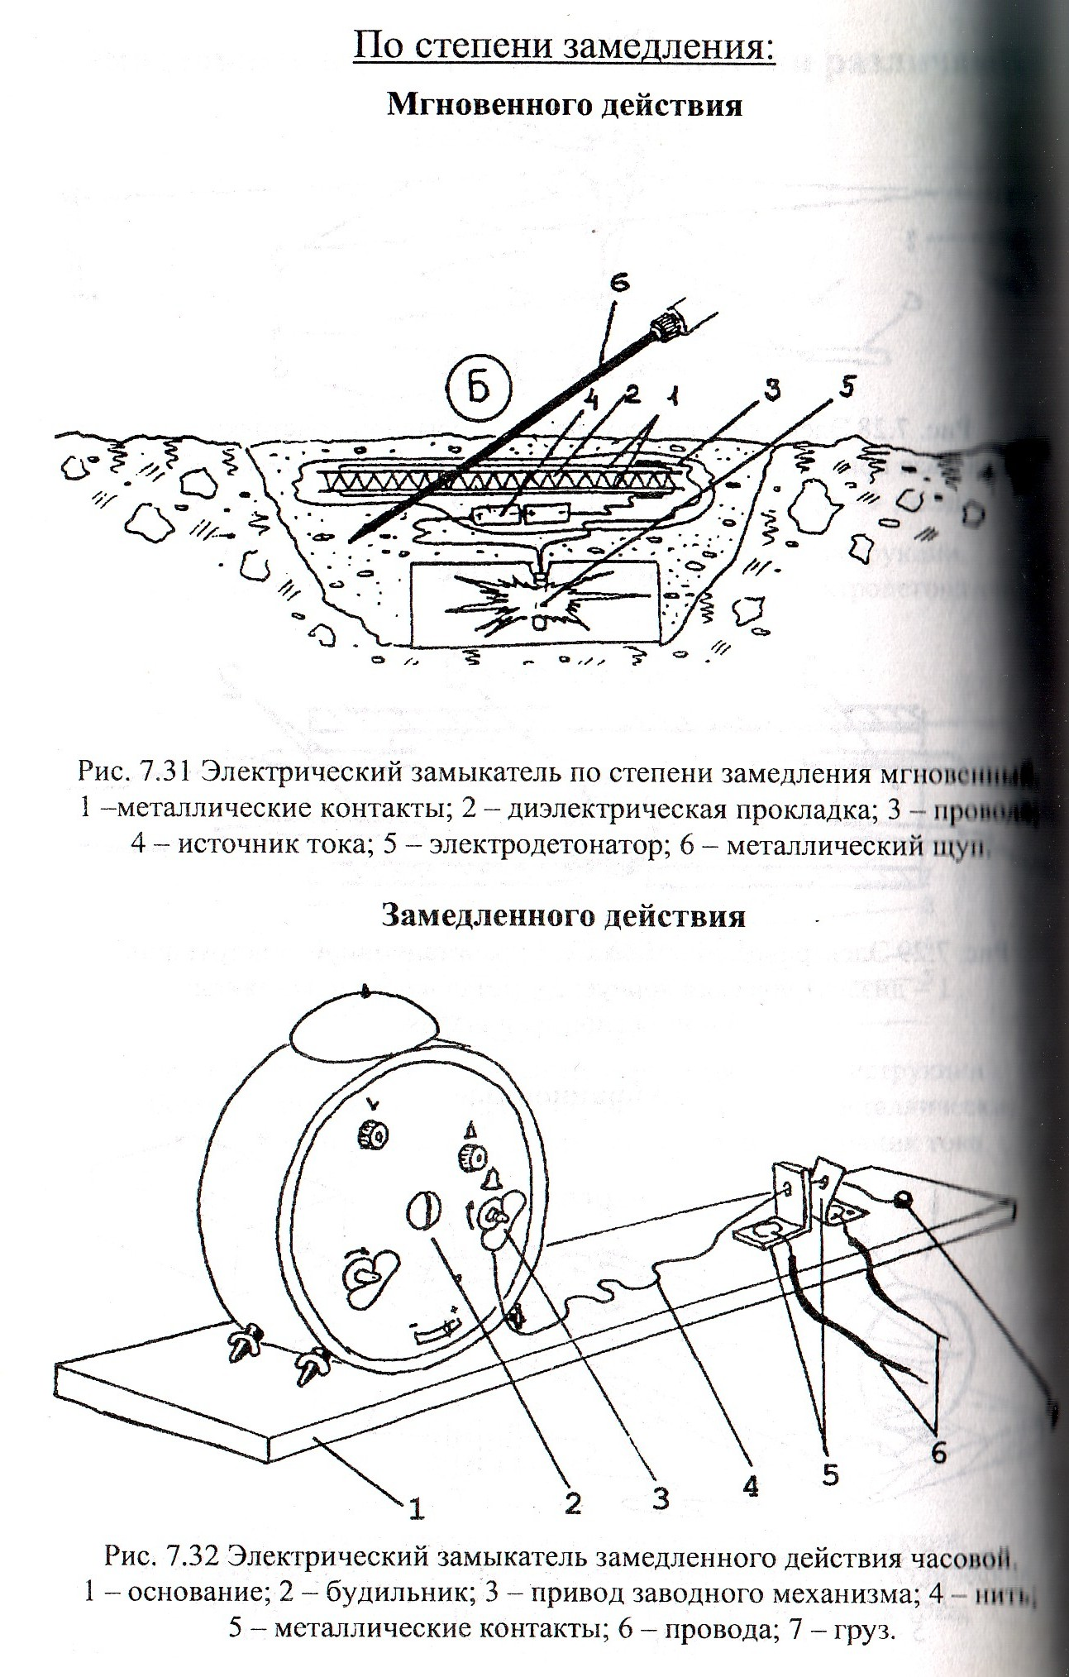

Slide 53
Взрывательное устройство – устройство, в котором имеются все элементы взрывателя, кроме капсюля-детонатора (запала).
Приводное устройство – обеспечивает срабатывание взрывателя мины в результате определённого внешнего воздействия объекта, для поражения или повреждения которого предназначена мина (датчик цели).
Замыкатель – устройство, обеспечивающее замыкание контактов электрической цепи мины.

Slide 54
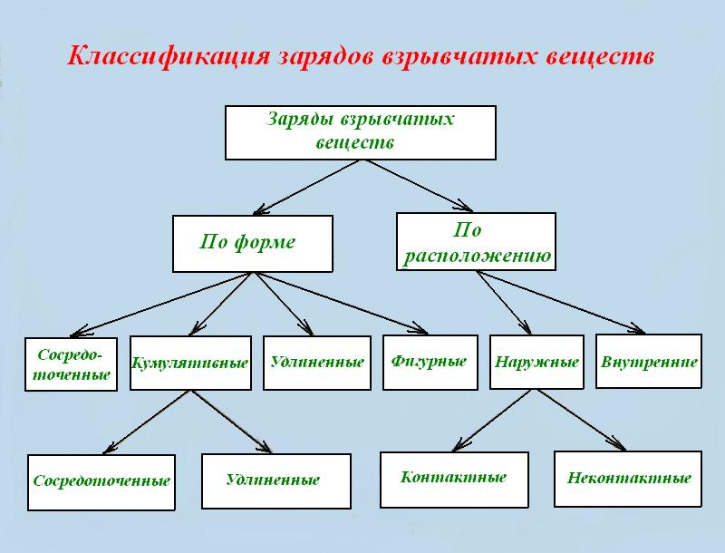

Slide 55
Виды и формы зарядов
Зарядом называется определенное количество ВВ, подготовленное для производства взрыва.
Масса зарядов ВВ при проведении взрывных работ определяется на основании методики, которую утверждает начальник инженерных войск Вооруженных Сил – начальник управления инженерных войск Генерального штаба Вооруженных Сил.
Заряды характеризуются:
массой;
формой;
расположением относительно подрываемых объектов;
оболочкой.

Slide 56
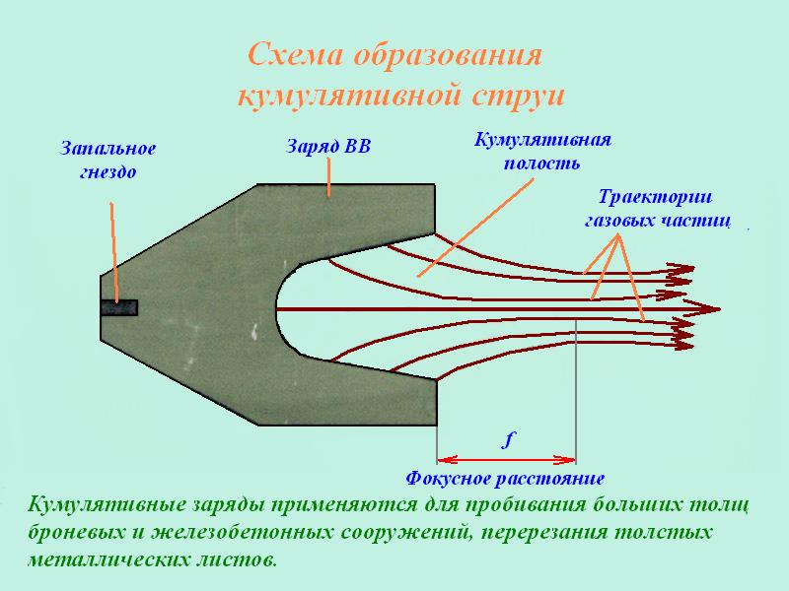

Slide 57


Slide 58


Slide 59


Slide 60


Slide 61


Slide 62


Slide 63


Slide 64


Slide 65


Slide 66


Slide 67


Slide 68


Slide 69


Slide 70
Огневой способ взрывания
Огневой способ применяется для взрывания одиночных зарядов ВВ или для разновременного взрывания серий зарядов, когда взрыв одного из них не может повредить другого заряда или другой серии зарядов.
Положительной стороной огневого взрывания является его простота, не требующая высокой квалификации подрывников, и быстрота подготовки объектов к взрыву.
Недостатком этого способа является то, что он не позволяет одновременно взорвать серию зарядов и произвести взрыв в точно установленное время.
При огневом способе взрывание зарядов осуществляется зажигательными трубками, которые поступают из промышленности в готовом виде, но могут изготавливаться и в войсках.

Slide 71
Для изготовления зажигательных трубок в войсках и их воспламенения необходимы:
-капсюли-детонаторы (КД);
-огнепроводный шнур (ОШ);
-воспламенительный (тлеющий) фитиль;
-спички обыкновенные или спички подрывника (тлеющие).

Slide 72



Капсюль-детонатор (КД) применяется для инициирования (возбуждения детонации) зарядов ВВ.
Капсюль-детонатор № 8-А:
1 - гильза; 2 – чашечка; 3 – сетка; 4 – ТНРС; 5 - азид свинца; 7 - тетрил (тэн, гексоген)

Slide 73
КД считаются непригодными при наличии:
сквозных трещин или помятостей на гильзе;
опудренности стенок гильзы инициирующим составом;
окисления в виде крупных пятен или сплошного налета на гильзе.
КД с указанными дефектами применять для взрывных работ запрещается!

Slide 74
Огнепроводный шнур
Предназначен для возбуждения взрыва капсюлей-детонаторов в зажигательных трубках и воспламенения зарядов дымного пороха. Он состоит: из пороховой сердцевины с одной направляющей нитью в середине, нитяной оплётки и гидроизоляционной оболочки. Наружный диаметр шнура 5-6 мм.
Бухта шнура проверяется на скорость горения: отрезок длиной 60 см должен сгорать за 60-70с (время определяется по часам). Если шнур не удовлетворяет этим требованием - бухта уничтожается.

Slide 75


Изготавливается ОШ следующих видов:
ОШ с пластикатовым покрытием ОШП (серовато-белого цвета); Скорость горения ОШП на воздухе - 1см/сек. Под водой шнур горит на глубине до 5м; горение его под водой протекает несколько быстрее, чем на воздухе.
Огнепроводный шнур медленного горения ОШМГ (голубого цвета).
Скорость горения ОШМГ-1см/3сек.

Slide 76


Воспламенительный (тлеющий) фитиль применяется для зажигания ОШ и представляет собой пучок хлопчатобумажных или льняных нитей, пропитанных раствором калиевой селитры и заключенных в хлопчатобумажную оплетку. Диаметр фитиля 6-8 мм.

Slide 77


Спички обыкновенные или спички подрывника (тлеющие).

Slide 78
Зажигательные трубки, изготавливаемые в промышленности
имеют три срока замедления:
50 сек (ЗТП-50)
150 сек (ЗТП-150)
300 сек (ЗТП-360)
Они изготовляются с тёрочным или механическим воспламенителем огнепроводного шнура.

Slide 79
Характеристики ЗТП
Характеристики | Наименование трубок
 | ЗТП-50 | ЗТП-150 | ЗТП-300
Время замедления взрыва: на воздухе ,сек в воде на глубине 5 м ,сек Длина, см. Вес, г. Цвет огнепроводного шнура | 50 40 55 50 | 150 100 150 75 | 360 300 100 65
 | серовато-белый |  | голубой

Slide 80


Зажигательная трубка с тёрочным воспламенителем состоит из: тёрочного воспламенителя, огнепроводного шнура, капсюля-детонатора № 8-А и ниппеля с резьбой.

Slide 81

Схема зажигательной трубки с тёрочным воспламенителем
1 – капсюль-детонатор № 8-А; 2 – втулка; 3 – алюминиевая муфточка с числом, указывающим время замедления в секундах; 4 – огнепроводный шнур; 5 – терка; 6 – трубка; 7 – терочный капсюль-воспламенитель; 8 – капроновая нить; 9 – корпус; 10 - пробка

Slide 82


Зажигательная трубка с механическим воспламенителем.
состоит из:
воспламенительного узла,
огнепроводного шнура,
капсюля-детонатора № 8-А,
ниппеля с резьбой и механического воспламенителя

Slide 83

Схема зажигательной трубки с механическим воспламенителем
1 – капсюль-детонатор № 8-А; 2 – втулка; 3 – алюминиевая муфточка с числом, указывающим время замедления в секундах; 4 – огнепроводный шнур; 5 – воспламенительный узел; 6 – корпус; 7 – ударник; 8 – пружина; 9 – чека; 10 – кольцо

Slide 84

Детонирующий шнур (ДШ) предназначен для осуществления одновременного взрыва нескольких зарядов, а также для бескапсюльного взрывания зарядов ВВ, заложенных в труднодоступных местах.
состоит из:
1. Сердцевины бризантное
ВВ тэн) с двумя направляющими нитям.
2. Ряда внутренних и внешних оплёток, покрытых
влагоизолирующей оболочкой.

Slide 85
Характеристики ДШ
В войсках в основном применяется ДШ марки ДШВ, оболочка которого выполнена из пластиката красного цвета. Диаметр ДШ равен 5-6 мм.
ДШ взрывается со скоростью не менее 6500 м/сек.
Его следует оберегать от механических повреждений, а также от действия влаги и огня.
От огня ДШ может загореться и медленно гореть; при простреле пулей он может взорваться. ДШ с повреждённой оболочкой хранить воспрещается; повреждённые участки шнура вырезаются и уничтожаются.
Хранение ДШ на солнце запрещается.

Slide 86

Бескапсюльный способ взрывания
в запальное гнездо тротиловой шашки(200 гр.) вводят концевик ДШ
тротиловая шашка обматывается 4-5 непересекающимися витками ДШ, плотно прилегающими к граням шашки и один к другому

Slide 87



Соединение двух концов детонирующего шнура между собой называется сростком.
Сростки производятся:
внакладку;
прямым узлом;
двойной петлёй.

Slide 88
Электрический способ взрывания
Применяется для одновременного взрыва нескольких зарядов или для производства взрыва в точно установленное время.
Достоинства:
одновременный взрыв большого количества зарядов;
производство взрыва в точно установленное время;
производство разновременных взрывом с заданным замедлением;
производство взрывов с больших расстояний;
производство предварительной проверки исправности средств взрывания ,сети в целом и, как следствие этого, возможность обеспечения безотказного взрывания.
Недостатки:
большее время подготовки к взрыву, чем при огневом способе;
сложность предотвращения преждевременных взрывов блуждающими токами и грозовыми зарядами.

Slide 89
Для взрывания зарядов электрическим способом необходимы:
электродетонаторы;
провода;
источники тока;
проверочные и измерительные приборы.

Slide 90
Электродетонатор
Применяется для инициирования (возбуждения детонации) зарядов ВВ электрическим способом.
Состоит: из капсюля-детонатора № 8-А и электровоспламенителя, собранных в общей гильзе. Электровоспламенитель представляет собой мостик (короткая проволочка диаметром 22-26 микрон), припаянный к концам жил двух изолированных проводов и окруженный воспламенительным составом в виде твердой капельки, покрытой водоизолирующим слоем.
Электродетонаторы изготовляются с платиноиридиевыми мостиками. Провода от мостика выведены наружу через пластикатовую пробку, плотно обжатую в дульце гильзы.

Slide 91


Электродетонаторы изготавливаются следующих видов:
Электродетонатор ЭДП
Электродетонатор ЭДП-р, отличающийся от ЭДП только наличием муфты с резьбой, посредством которой он соединяется с зарядами и шашками, имеющими запальные гнезда с резьбой.
Они имеют следующие характеристики:
-сопротивление в холодном состоянии - от 0,9 до 1,5 Ом;
-расчетное сопротивление в нагретом состоянии (при взрыве) вместе с выводными проводами длиной 1м - 2,5 Ом;
-минимальный воспламеняющий ток - 0,4 А;
-минимальный расчетный ток для взрывания одиночного электродетонатора - 0,5 А при постоянном и 1 А при переменном токе;
-безопасный ток - 0,18 А;

Slide 92
Провода СПП
Основным проводом, применяемым при производстве подрывных работ, служит саперный провод с изолированной медной жилой. Применяются следующие типы саперного провода:
- одножильный - СПП-1
- двухжильный - СПП-2
Сапёрный провод СПП-2 имеет следующие характеристики:
- конструкция жилы - 7 медных проволок диаметром 0,3 мм;
-изоляция - светотермостойкий полиэтилен;
-сопротивление 1 км.- 75 ом;
-усилие разрыва - не менее 45 кг.
При недостатке сапёрного провода допускается применение на подрывных работах телефонных кабелей связи, электроосветительных проводов.

Slide 93


Провода СПП
САПЕРНЫЕ ПРОВОДА предназначены для передачи электрической энергии от источника тока к ЭД.
Марки сапёрных проводов:
Одножильные СП-1,СПП-1- для участковых линий;
Двужильные СП-2,СПП-2- для магистральных линий

Slide 94
Источники тока
Для взрывания зарядов электрическим способом, как правило, применяются специальные подрывные машинки, сухие батареи и элементы; кроме того, могут быть использованы аккумуляторные батареи, передвижные электрические станции, а также осветительные и силовые сети местных электростанций. Наиболее часто при производстве подрывных работ в войсках применяется подрывная машинка КПМ-1А.

Slide 95

Подрывная машинка КПМ-1А.
Представляет собой переносной источник электрической энергии, предназначенный для взрывания электродетонаторов или воспламенения электровоспламенителей при проведении взрывных работ.

Slide 96



В комплект входит:
1. Пульт-пробник
2. Соединительный кабель с розетками
3. Приводная ручка

Slide 97
Характеристики подрывных машинок
Показатели | КПМ-1А | КПМ-3 | ПМ-4
Масса, кг Напряжение на зажимах, В. Наибольшее количество одновременно взрываемых ЭДП, шт.: - соединённых последовательно - соединённых параллельно Общее допускаемое сопротивление ЭВС Ом: - при последовательном соединении ЭДП - при параллельном соединении ЭДП | 1,6 1500 100 5 350 15 | 2,3 1600 200 5 600 30 | 0,4 - 5 2 20 6

Slide 98





СРЕДСТВА ЭЛЕКТРИЧЕСКОГО СПОСОБА ВЗРЫВАНИЯ
СПП-1,СПП-2
ЭДП, ЭДП-р
и
Источник
тока
ЗАРЯД
КПМ-1А
КПМ-3
ПМ-4
КВП-4/100

Slide 99
ВТОРОЙ УЧЕБНЫЙ ВОПРОС
Окопный заряд ОЗ-1, порядок подготовки и
приведения в действие

Slide 100



Окопный заряд ОЗ-1
,,.
Окопный заряд ОЗ-1
1 – пусковое устройство УП-60;
2 – фугасный заряд с реактивным двигателем;
3 – взрыватель;
4 – кумулятивный заряд.
1 — корпус; 2 — пробка; 3 — линза; 4 — заряд ВВ; 5 — кумулятивная облицовка; 6 — лента; 7 — чека; 8 — колпак; 9 — приспособление для установки

Slide 101
Для сборки заряда необходимо:
-вскрыть металлическую коробку со взрывателями;
-вывинтить пробку из нижнего конца фугасного заряда и ввинтить в него до отказа верхний конец взрывателя;
-вывинтить пробку из очка кумулятивного заряда и ввинтить в него нижний конец взрывателя.
Заряды 03-1 допускают установку на местности с уклонами до 20°. Для установки заряда на местности с уклоном 20° и более выравнивается горизонтальная площадка диаметром 0,5 м. При наличии снежного покрова снег на месте установки заряда расчищается и заряд устанавливается на поверхности грунта.
Заряды 03-1 образуют воронки необходимых размеров в грунтах и в мерзлом грунте при глубине промерзания до 0,4 м. В более твердых грунтах и при глубине промерзания более 0,4 м для образования воронки необходимых размеров последовательно применяются два заряда.
,,.

Slide 102
Для приведения в действие одиночного заряда необходимо:
- взять собранный заряд за фугасный заряд в левую руку так, чтобы кумулятивный заряд находился впереди на расстоянии 0,5 — 0,6 м от туловища на высоте пояса;
- правой рукой отстегнуть пружинную защелку чеки и выдернуть чеку за кольцо (при выдергивании чеки пружинящие пластины резко выпрямляются, поэтому во избежание травм лица заряд не следует приближать к лицу ближе 0,5 м);
- установить заряд в вертикальном положении на месте отрывки окопа;
- отвинтить пробку на верхнем конце заряда;
- извлечь из пенала пусковое устройство и ввинтить его в гнездо на верхнем конце заряда;
- удерживая заряд левой рукой, правой рукой отвинтить и выдернуть предохранительную чеку;
- сдвинуть металлическую гильзу на корпусе терочного воспламенителя пускового устройства в сторону от заряда до отказа (до освобождения ослабленного сечения);
- переломить руками корпус терочного воспламенителя;
- удерживая левой рукой пусковое устройство за оставшуюся часть корпуса, правой рукой резким рывком выдернуть терку за отломанную часть корпуса;
- отойти на безопасное расстояние (отдельные комья мерзлого грунта и камни могут разлетаться на расстояние до 100 м).

Slide 103
При использовании зарядов 03-1 необходимо соблюдать следующие меры предосторожности:
запрещается переноска и перевозка собранного заряда 03-1 или взрывателя (отдельно от заряда) без предохранительной чеки;
удаленная чека не может быть вновь установлена;
заряд (взрыватель) без предохранительной чеки уничтожается взрывом накладного заряда;
заряды, не взорвавшиеся после приведения в действие пусковых устройств, уничтожаются на месте установки накладными зарядами;
запрещается разборка зарядов, отказавших в действии;
собранных зарядов 03-1 производится одновременным взрывом двух 200 г тротиловых шашек, уложенных вплотную сбоку фугасного и кумулятивного зарядов и соединенных детонирующим шнуром.

Slide 104
ТРЕТИЙ УЧЕБНЫЙ ВОПРОС
Меры предосторожности при обращении с взрывчатыми веществами, средствами взрывания и проведении взрывных работ

Slide 105
При подрывных работах соблюдаются следующие общие меры предосторожности:
во время работ необходимы строгий порядок и точное выполнение соответствующих указаний Руководства по подрывным работам;
все лица, назначенные для производства работ, должны знать ВВ, средства взрывания, их свойства и правила обращения с ними, а также правила и порядок выполнения предстоящих работ и необходимые меры предосторожности;
на каждую отдельную работу в качестве руководителя (старшего) назначается офицер или сержант, отвечающий за успех взрыва и правильное ведение работ;
каждый солдат подразделения (расчета), ведущего подрывные работы, должен твердо знать, что ему нужно делать и в какой последовательности;
все действия должны производится по командам и сигналам руководителя работ (старшего);
сигналы должны резко отличаться один от другого, и весь личный состав, участвующий в подрывных работах, должен хорошо их знать;
место взрыва должно быть оцеплено постами, которые следует удалять не безопасное расстояние; оцепление выставляется и снимается специальным разводящим, подчиненным руководителю работ (старшему);
для открытого расположения людей безопасным

Slide 106
При огневом способе взрывания необходимо:
получив огнепроводный шнур, убедиться в нормальной скорости его горения;
время горения зажигательных трубок заводского изготовления (ЗТП) определять по укрепленным на них муфточкам с цифрами;
вести строгий учет зажигательных трубок и капсюлей-детонаторов и выдавать их только перед установкой в заряды;
вести счет взрывающихся зарядов, чтобы проверить, не было ли отказов;
к отказавшим зарядам подходить не реже чем по истечении 15 минут с того момента, когда по расчету должен был бы произойти взрыв; при подходе к отказавшим зарядам наблюдать нет ли признаков горения шнура или самих зарядов;
при взрывании зарядов зажигательными трубками количество подрывников для их воспламенения определять в зависимости от расстояний между зарядами, дистанции отхода и время горения зажигательных трубок; одному человеку воспламенять более пяти трубок не разрешается;
перед воспламенением зажигательных трубок подавать команду (сигнал) «Приготовиться», по которой подрывники становятся у зарядов и готовятся к воспламенению;
воспламенение производится по команде (сигналу) «Огонь» или по особым указаниям руководителя работ (старшего);

Slide 107
При электрическом способе взрывания необходимо:
электродетонаторы в открытые заряды вставлять только непосредственно перед производством взрыва по приказанию руководителя работ (старшего); при этом лиц, не связанных с выполнением указанной операции, от зарядов удалять на безопасное расстояние (в укрытие);
до окончания работ по установке электродетонаторов в заряды и отхода людей на безопасное расстояние (в укрытие) источник тока к магистральным проводам не подключать;
при устройстве электровзрывных сетей предусматривать меры защиты их от действия грозовых зарядов согласно указаниям;
перед грозой участковые провода отсоединять от магистральных, концы участковых проводов разводить в стороны и тщательно изолировать;
не располагать провода электровзрывных сетей ближе 200 м от электрических станций, подстанций, высоковольтных линий, электрифицированных железных дорог и мощных радиостанций;
приводные ручки (ключи) от подрывных машинок, а также источники тока (подрывные машинки, батареи и т.п.) содержать под охраной часового и выдавать подрывникам лишь непосредственно перед взрывом по приказанию руководителя работ (старшего);

Slide 108
Для открыто расположенных людей безопасным является следующее расстояние:
при взрыве зарядов ВВ до 10 кг, ВВ без оболочек
в воздухе – 50 м, на грунте – 100 м;
при взрывании дерева – 200 м;
при взрывании кирпича, камня, бетона и железобетона – 350 м;
при взрывании открыто расположенных металлических конструкций – 500 м;
при дроблении валунов зарядами ВВ в подкопах
– 400 м.

Slide 109
Пункт 50.18. о начале и прекращении взрывных работ их руководитель подает соответствующие устную команду и звуковой (световой) сигнал
(с применением свистка, сирены, ракет и других).
Команды (сигналы) подаются в следующем порядке:
первая команда (сигнал) – «Приготовиться»;
вторая команда (сигнал) – «Огонь»;
третья команда (сигнал) – «Отходи» (только при огневом способе взрывания);
четвертая команда (сигнал) – «Отбой» (ее (его) руководитель взрывных работ подает после осмотра места взрыва).
При проведении взрывных работ в темное время суток подаются световые сигналы.

